Slide 1
Администрация Красноярского сельского поселения
Исполнение местного бюджета муниципального образования Красноярское сельское поселение
Кривошеинского района Томской области
за 2021 год

Slide 2
Доходы бюджета Красноярского сельского поселения
Бюджет по доходам 10 565 913 рублей Собственные налоговые и неналоговые доходы – 3 3 684 114 рублей Безвозмездные поступления от других бюджетов бюджетной системы Российской Федерации –
6 881 799 рублей Бюджет по расходам исполнен на сумму 10 635 267 рублей

Slide 3
Объем налоговых и неналоговых доходов поступивших в бюджет Красноярского сельского поселения в 2021 году

Slide 4
Доходы – собственные (налоговые и неналоговые) доходы и безвозмездные поступления от других бюджетов в виде дотаций, субсидий, субвенций, иных межбюджетных трансфертов.
•Расходы – совокупность средств, направляемых на исполнение полномочий поселения.

Slide 5
Сравнительный анализ расходов Красноярского сельского поселения на жилищно-коммунальное хозяйство

Slide 6
Дорожная деятельность 2682550,17рублей
Это-Ремонт дорог
-Зимнее содержание дорог
-Летнее содержание дорог
-Приобретение дорожных знаков Приобретение песчано-гравийной

Slide 8
общее расходование средств бюджета составило 677 420,37рублей
Работы по уличному освещению, уборка несанкционированных свалок, строительство горки, обустройство памятника, ремонт спортивной площадки, уборка кладбища и др.
Благоустройство

Slide 9
Данный раздел расходов занимает второе место в общей структуре расходов бюджета. Содержались объекты благоустройства (стадион, детские игровые площадки, территория памятника погибшим воинам-землякам в ВОВ и другие). Хорошей традицией стал вывоз мусора от домовладений. Для благоустройства привлекались граждане состоящие на учете в центре занятости населения.

Slide 10
Организация досуга населения
Ежегодно из бюджета сельского поселения в бюджет района перечисляются денежные средства на организацию досуга населения в сумме 692,2 тыс. рублей.
Работниками культуры проводятся различные мероприятия для населения. В доме культуры работает множество кружков.

Slide 11
Физическая культура и спорт в поселении развивается не только за счет средств областного бюджета, но и ежегодно в его развитие вкладываются средства местного бюджета. Особым успехом пользуется гиревая секция. На базе Белобугорской школы работает лыжная база. Поселение ежегодно участвует в соревнованиях районного и областного масштаба. Красноярские спортсмены всегда достойно представляют поселение.

Slide 12
Администрацией Красноярского сельского поселения особое внимание уделяется пожарной безопасности, предотвращение чрезвычайных ситуаций в поселении. Ежегодно произведена опашка поселения, а убираются все несанкционированные свалки.

Slide 13
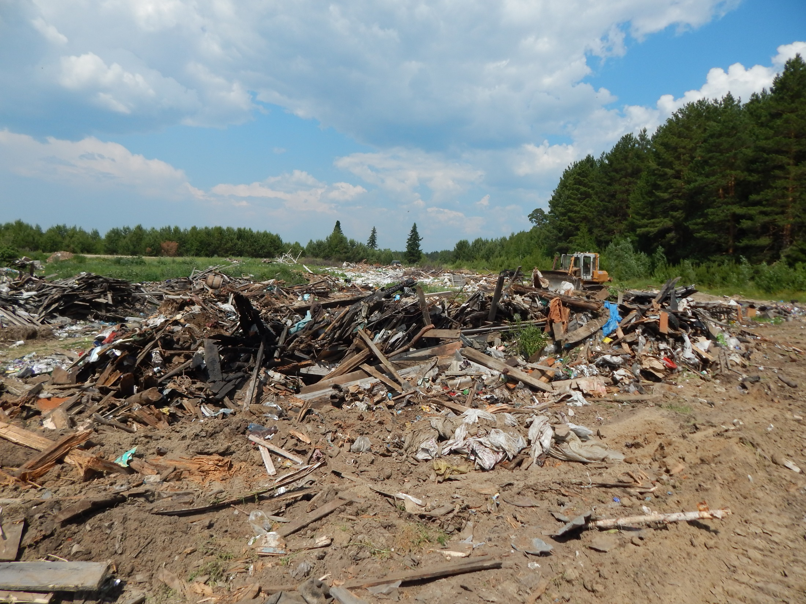

Slide 14
Бюджет для граждан подготовлен Администрацией Красноярского сельского поселения
Контактная информация:
636320, Томская область, Кривошеинский р-н, с.Красный Яр, ул.Советская,60
Тел/факс/ 838-251-31330
электронная почта: krasyar@tomsk.gov.ru интернет-адрес: http:// krasyar.tomsk.ru/
Глава администрации Красноярского сельского поселения Доровеев Олег Викторович
Председатель Совета Красноярского сельского поселения Давидюк Ольга Ивановна
Главный бухгалтер Администрации Красноярского сельского поселения Косоулина Елена Петровна
Часы работы: ПН-ПТ, с 9:00 до 13:00, с 14:00 до 17

